Slide 1
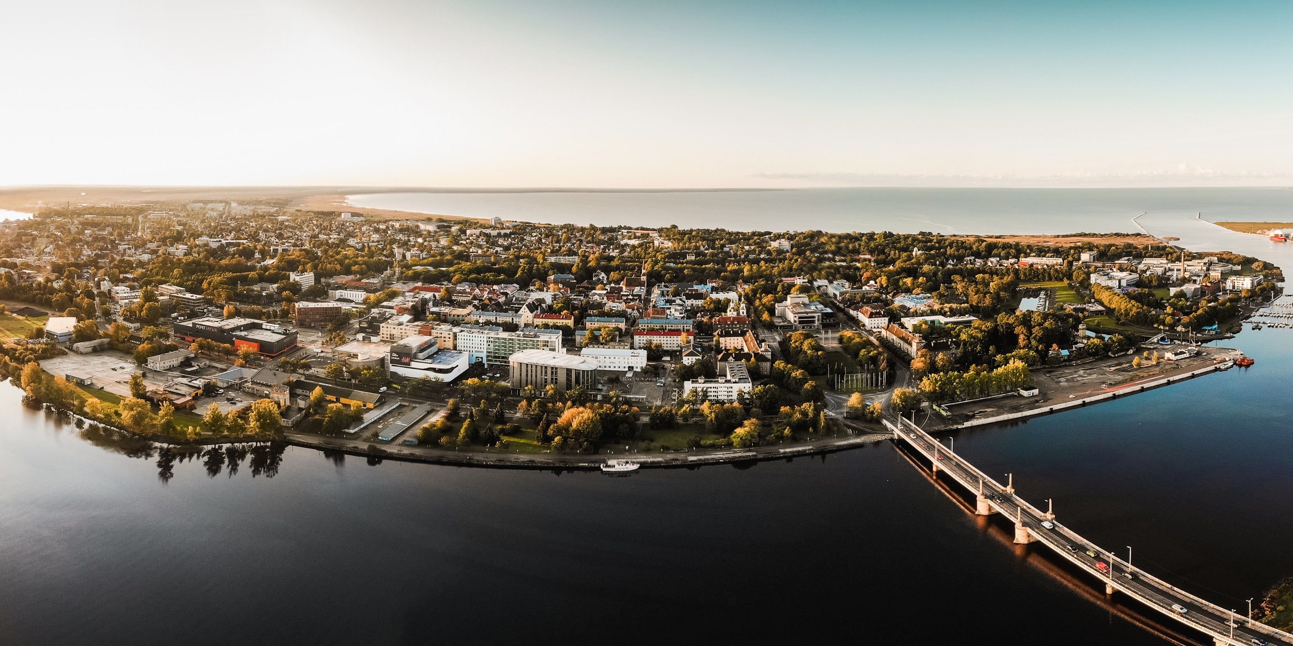
Minu unistuste Pärnu
Rainer Aavik
Pärnu abilinnapea

Slide 2
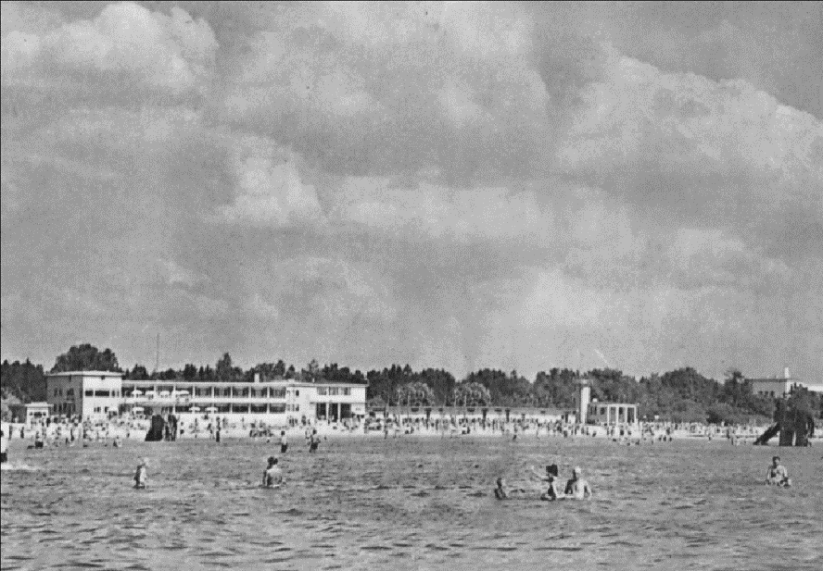
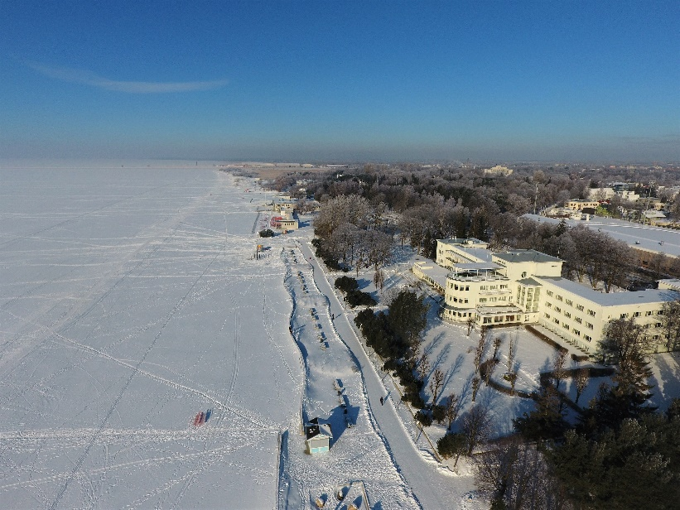
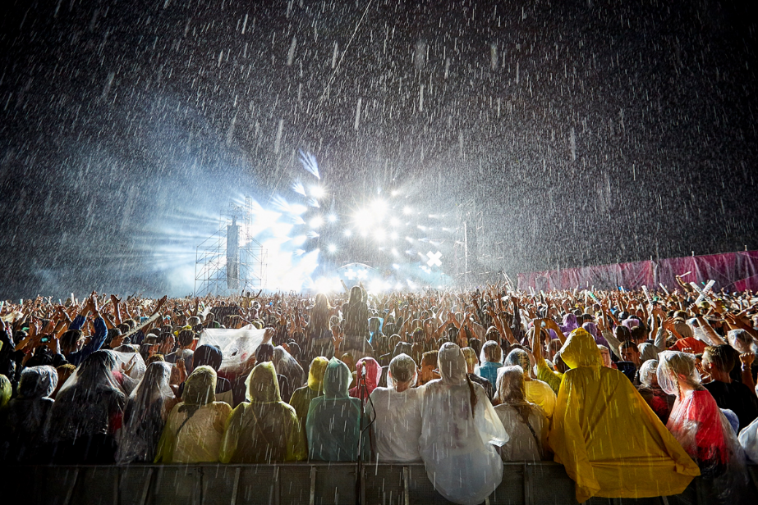
Notes:
Vaatenurga küsimus- sama koht eri aegadel
-ajalooline
-hooajaline
-külastaja

Slide 3

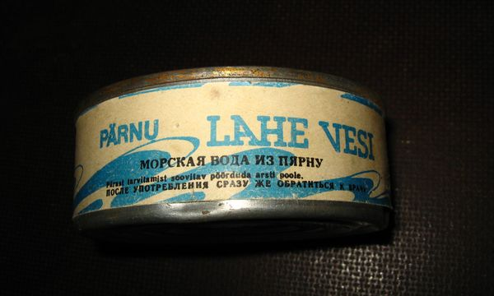
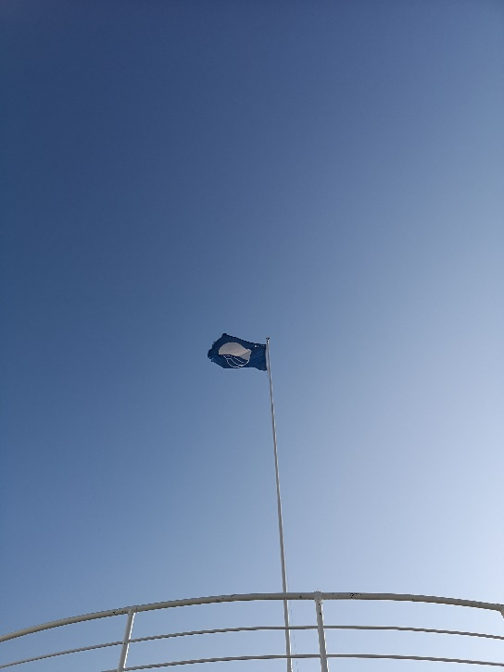
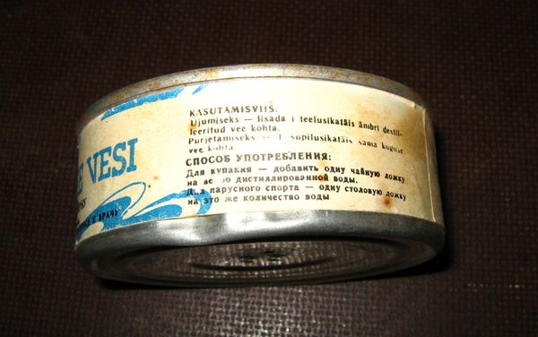
Notes:
Aja aspekt
Nõukogude aja lõpuks oli rand vahepeal suletud, aastaks 2000 sinilipp, Lonely Planet valis Pärnu 2018. aastal TOP10 külastamist vääriva vähetuntud rannalinna hulka maailmas
Inimesed kipuvad lähituleviku muutuseid üle hindama ja kaugemat tulevikku alahindama

Slide 4
PÄRNU 2009-2019
Pärnu arengud viimasel kümnendil

Slide 5
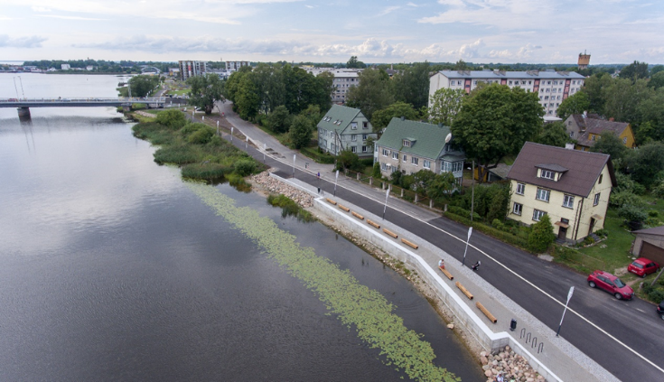
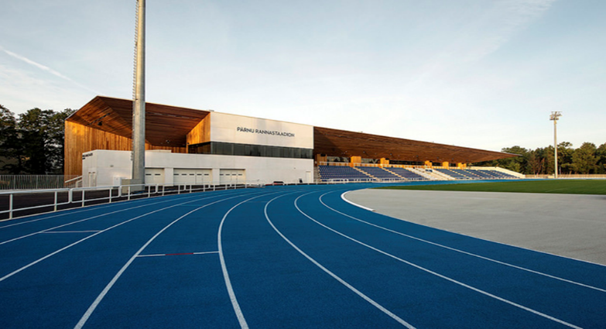
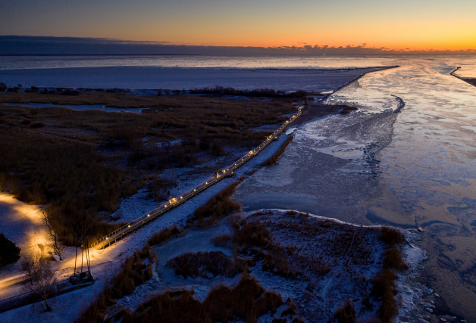
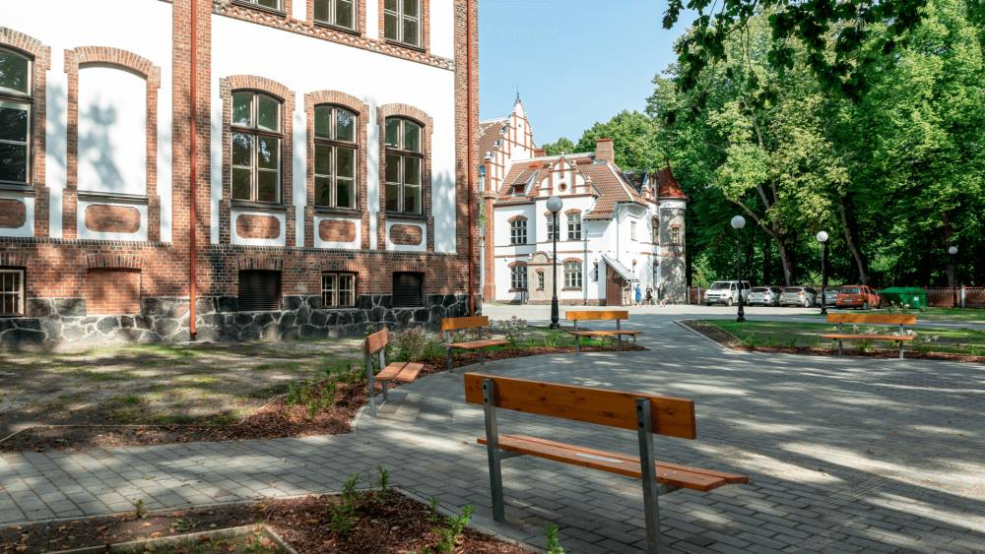
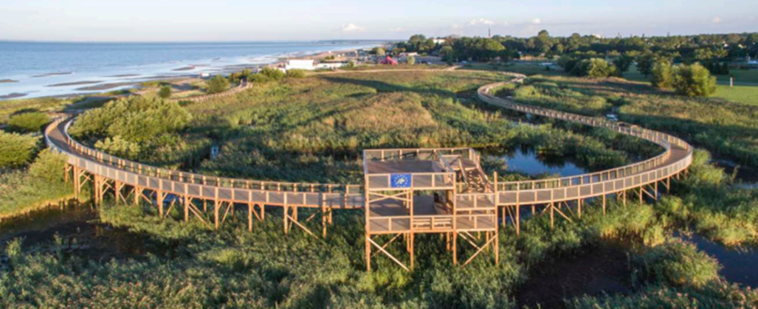
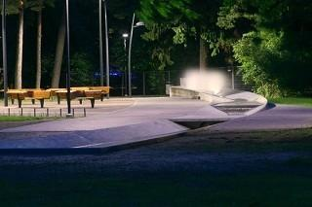
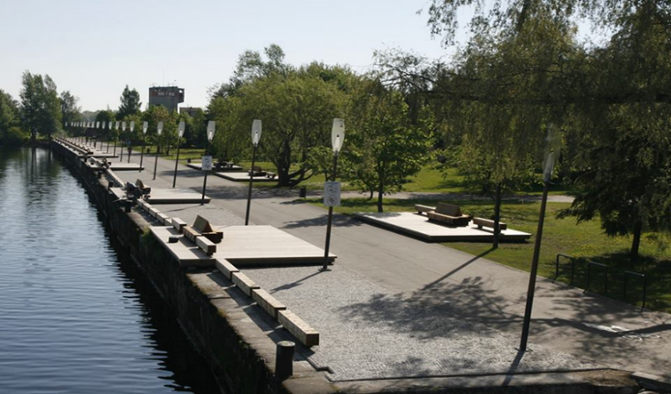
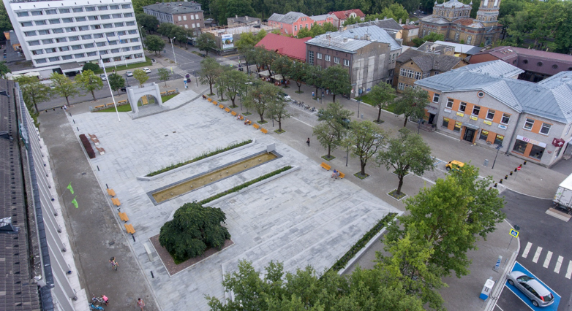
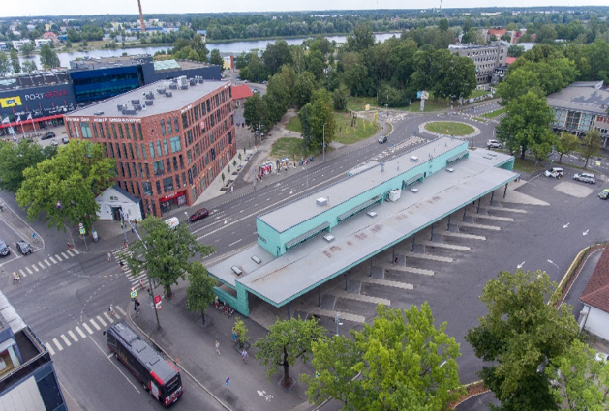
Notes:
Viimase viie aastaga on Pärnu linn investeerinud üle 50 miljoni euro, ettevõtted ja riik oluliselt rohkem

Slide 6
PÄRNU 2025
Pärnu arengud enne Rail Balticu valmimist

Slide 7
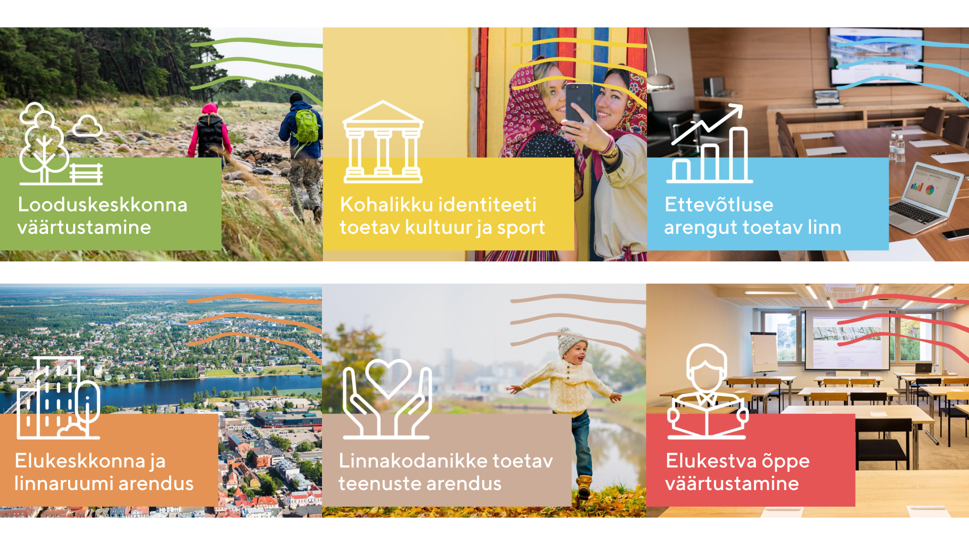
Notes:
Pärnu on seadnud aastani 2035 6 strateegilist eesmärki

Slide 8
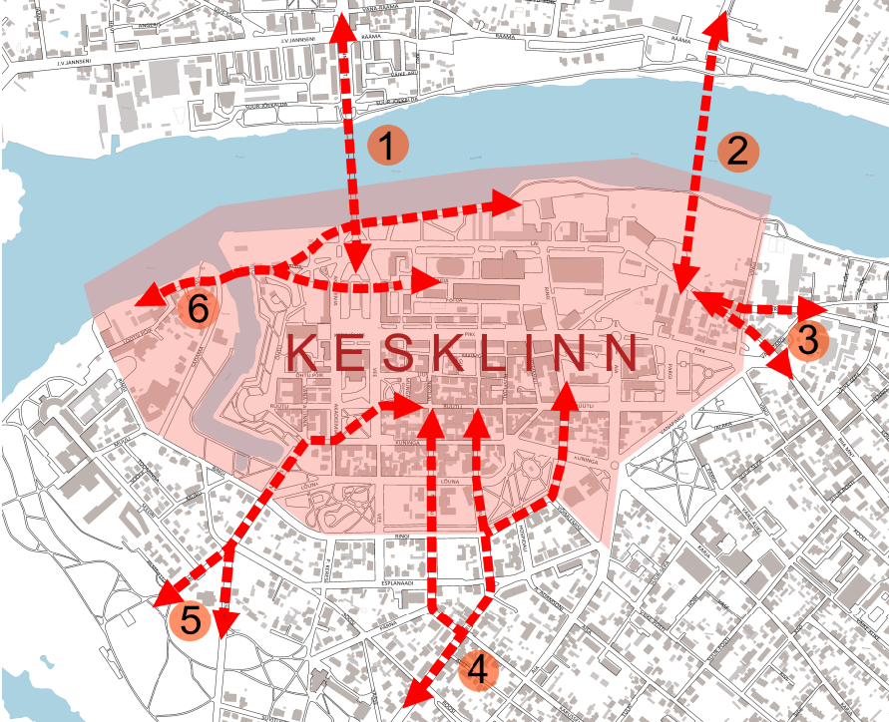
Kesklinna ruumiline sidusus
kesklinna sillal kergliiklejate kasutusmugavuse ja läbilaskvuse parandamine;
Raba-Lai tn sihis silla ehitamine;
ühenduse parandamine Lai tn, Suur-Jõe tn ja Riia mnt suunal ning kiire ja sujuva ühenduse tagamine RB raudteejaamaga;
selge ja arusaadava ühenduse loomine kergliiklejatele kesklinna (Nikolai, Pühavaimu, Hommiku, Ringi tänavate) ja Supeluse tänava vahel, et parandada kesklinna ja ranna suunalist ühendust;
selge ja arusaadava ühenduse loomine kergliiklejatele Rüütli tänava ja Mere ning Remmelga tänavate suunal, et parandada kesklinna ja ranna suunalist ühendust (vt skeem nr 5;
Aida ja Kalda tänavate vahele kergliikluse ühenduse loomine üle Vee ja Akadeemia tänavate. Jaansoni raja pikendamine ja ühendamine Kalda ning Lootsi tänavatega.
Notes:
Üldplaneeringuga oleme seadnud 6 olulist eesmärki kuidas kesklinna ja randa paremini siduda ning seeläbi tekitada uusi arenguvõimalusi

Slide 9
PÄRNU 2035
Pärnu arengud pärast Rail Balticu valmimist

Slide 10
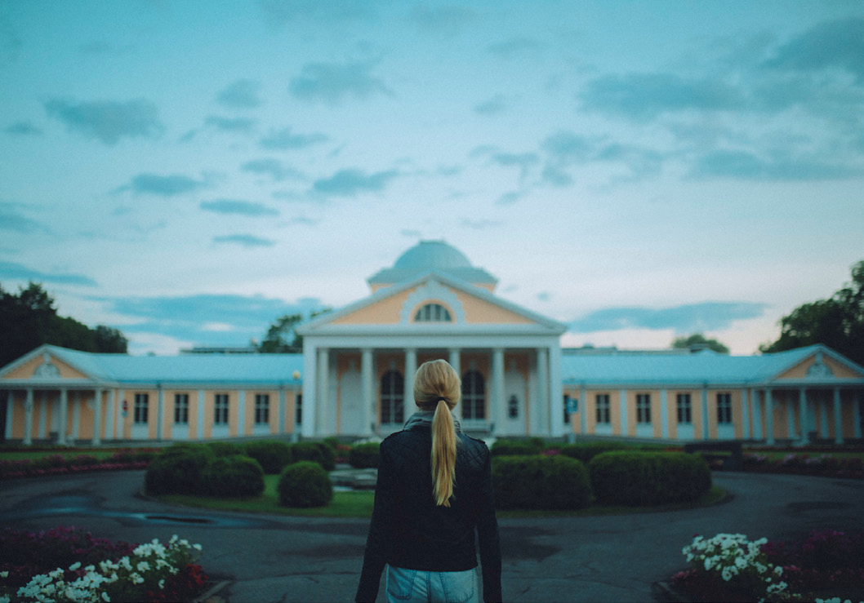
PÄRNUS ON ALATI SUVI!

